Slide 1

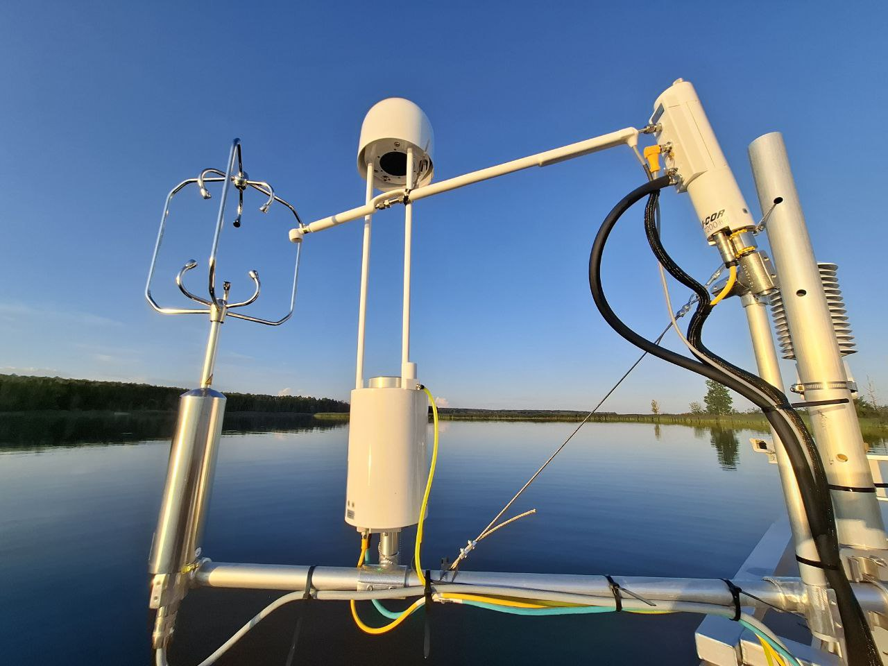

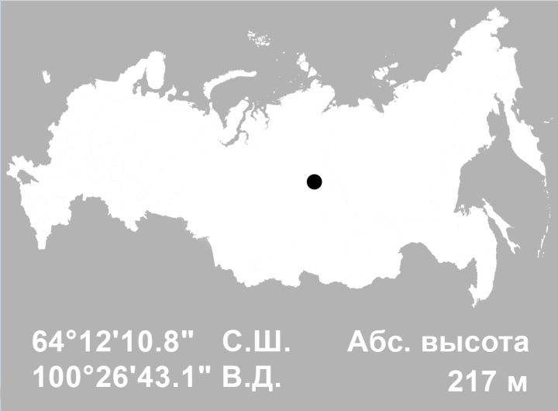
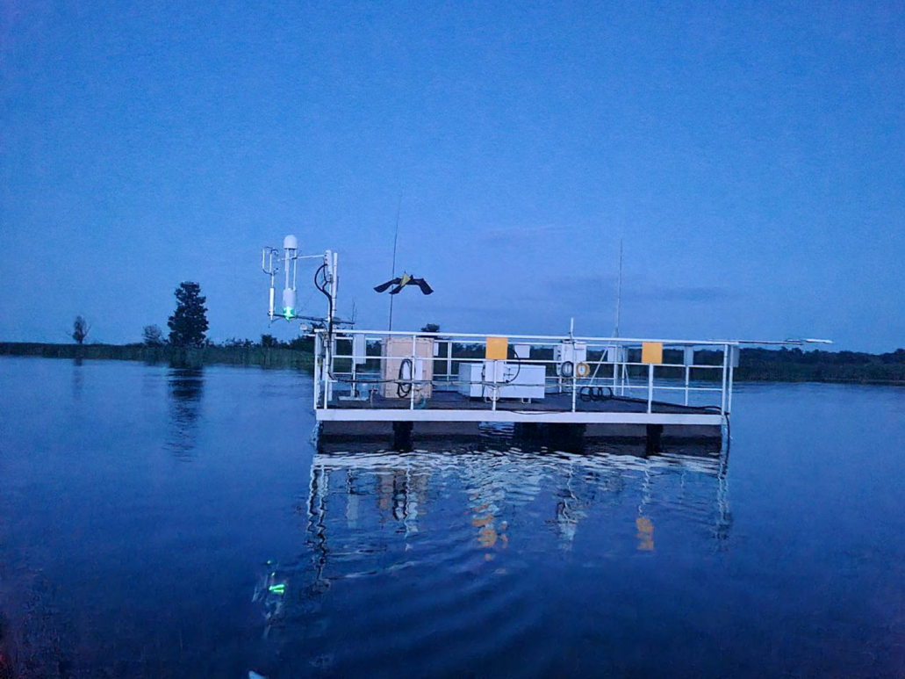
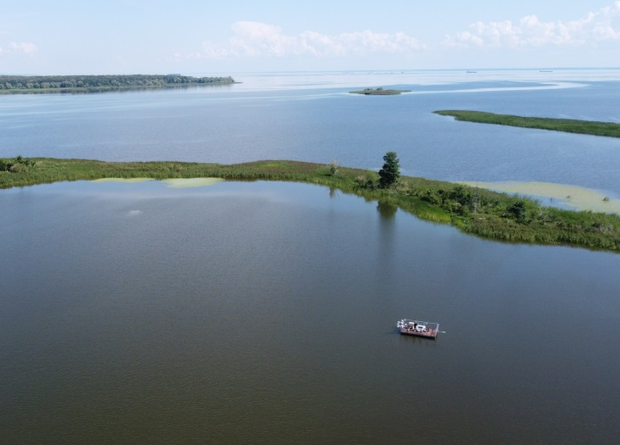

РЕСПУБЛИКА ТАТАРСТАН
Поселок Саралы
Саралы
RT-SAR
КАТАЛОГ ЭКОЛОГО-КЛИМАТИЧЕСКИХ СТАНЦИЙ
Экосистема
Плёс Куйбышевского водохранилища в отдалении от крупных населенных пунктов.
Климат
Температура января: --10,46 °С
Температура июля: 20,21 °С
Среднегодовое количество осадков: 525,44 мм
55.269370 с.ш.
49.280190 в.д.
Абс. Высота 53
Измерения
Период работы: 2004 г. – н.в.
Высота вышки: 2 м
Мониторинг: потоки CO₂, метеорологические параметры
Основные публикации
ВОДОХРАНИЛИЩЕ
Организация
Институт леса им. В.Н. Сукачева СО РАН 660036, г. Красноярск, Академгородок №50, стр.28
Контакты:
Панов Алексей Васильевич
alexey.v.panov@gmail.com
Зырянов Вячеслав Игоревич
zyryanov.vi@ya.ru
Организация
ФГАОУ ВО «Казанский (Приволжский) Федеральный университет», Институт экологии, биотехнологии и пририодопользования, Татарстан, г. Казань, 420008
Контакты:
Прохоров Вадим Евгеньевич
vadim.prokhorov@gmail.com

